Slide 1
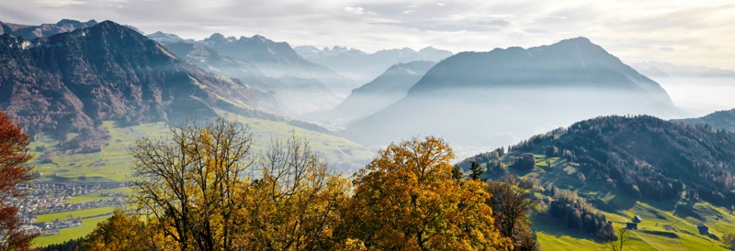
Tourismusvision Stadt Luzern
RDK-Meeting 29.11.2021 in Bern
Notes:
Bürgenstock

Slide 2
Aktionäre
→ Businessplan 2021 – 2024
→ Aktionärsbeiträge
Stadt Luzern
→ Tourismusvision 2030
→ Leistungsvereinbarung
Kanton Luzern
→ Tourismusleitbild
→ Leistungsvereinbarung
Erlebnisregion Luzern-Vierwaldstättersee
LUV-Visionsprozess 2030
Leistungsvereinbarungen
DMO – Strategie LTAG

Slide 3
Zentrale Werte

Slide 4
Leitlinien

Slide 5
Leitlinien

Slide 6
Massnahmenpakete

Slide 7
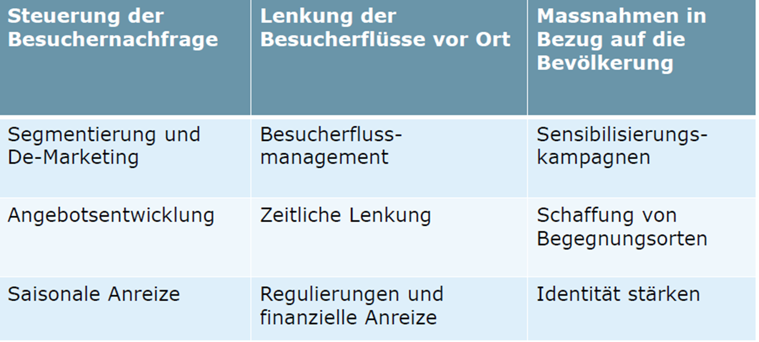
Lenkungsmöglichkeiten

Slide 8
Erkenntnisse
Politik & Bevölkerung wollen mehr Einfluss auf die Tourismusentwicklung nehmen
Effektiver Handlungsspielraum der Politik ist relativ klein
Tourismusakteure müssen die Vision aktiv unterstützen
Gute Balance ist wichtig – aber herausfordernd
Willkommenskultur ist ein zentraler und wichtiger Wert
Prozess ist wichtig – Resultate entsprechen den Erwartungen

